Slide 1
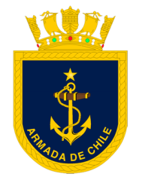
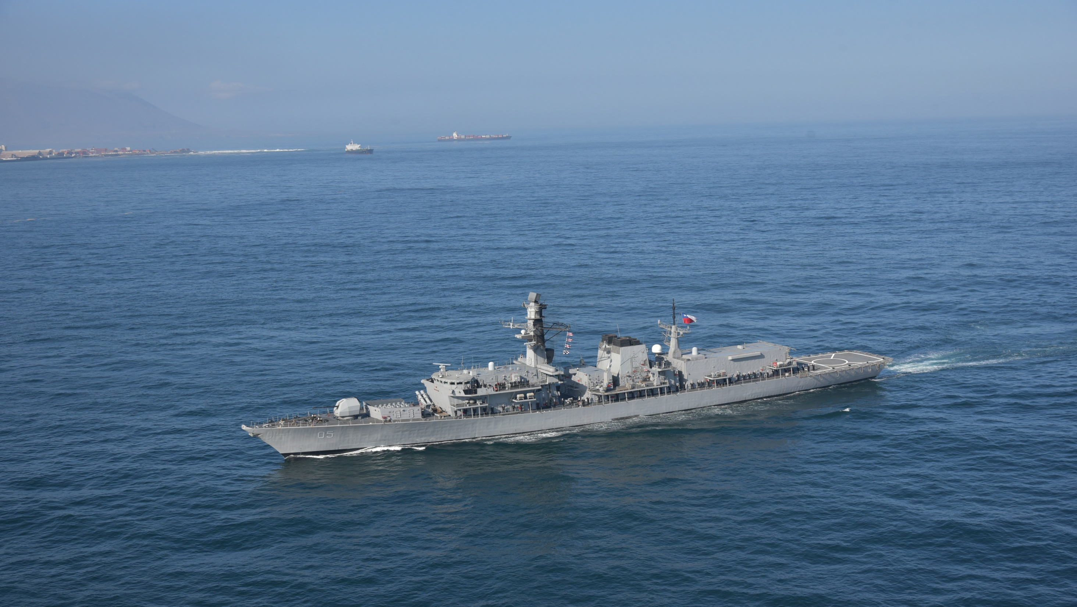

ESCUELA NAVAL “ARTURO PRAT”
REGLAMENTACIÓN
T1° ALEXIS ALCAYAGA ROJAS
ING.NV.MC.
OFICIAL 5TA DIV.
P A T R I O T I S M O
HONOR LEALTAD VALENTÍA INTEGRIDAD DEBER

Slide 2
ESCUELA NAVAL “ARTURO PRAT”
TEMARIO:
Evaluaciones.
Reglamentación general.
Reglamentos en la Armada de Chile.
Reglamento de disciplina de la Armada.
Reglamentación interna.
Documentación.
Mensaje Naval.
P A T R I O T I S M O
HONOR LEALTAD VALENTÍA INTEGRIDAD DEBER

Slide 3
ESCUELA NAVAL “ARTURO PRAT”
Evaluaciones:
∑ de C.U.C.
Presentación reglamento
Trabajo documentación
Mensaje Naval
_________________
04 notas
P A T R I O T I S M O
HONOR LEALTAD VALENTÍA INTEGRIDAD DEBER

Slide 4
ESCUELA NAVAL “ARTURO PRAT”
REGLAMENTACIÓN GENERAL.
¿ Es importante la reglamentación en nuestro quehacer profesional?
¿Qué genera la reglamentación en una institución?
¿Todos saben de reglamentos?
¿Qué reglamentos conocen?
¿Es el reglamento un límite a la iniciativa del Oficial o su mayor protección legal?
P A T R I O T I S M O
HONOR LEALTAD VALENTÍA INTEGRIDAD DEBER

Slide 5
ESCUELA NAVAL “ARTURO PRAT”
¿Qué son los Reglamentos?
Son un conjunto de instrucciones detalladas y específicas que bajan la teoría de la ley a la realidad práctica. Su función es "aterrizar" las normas generales para que no queden dudas sobre cómo actuar en el día a día.
¿Los reglamentos son importantes en el quehacer profesional del Oficial de marina?
Estandarización (Unidad de Criterio): El reglamento asegura que un marino en Arica y uno en la Antártica operen bajo las mismas reglas. Esto evita que el funcionamiento de la institución dependa del "gusto" o del "ánimo" de un Oficial de guardia. Garantiza que nuestra Armada sea una sola.
Seguridad Jurídica y Protección: El reglamento es el escudo y genera que nuestro que hacer este legalmente protegido ya que define nuestras atribuciones (lo que se puede y no se puede hacer).
Orden y Eficiencia Operativa: En situaciones de alta presión o combate, no hay tiempo para debatir cómo se deben hacer las cosas. Los reglamentos establecen los protocolos de actuación ya que todo esta reglamentado, aumentando la probabilidad de éxito y disminuyendo el riesgo.
Justicia y Transparencia: En el ámbito de la disciplina, los reglamentos evitan la arbitrariedad. Establecen procesos claros (ej: ascensos, condecoraciones o sanciones). Gracias a ellos, TODOS sabemos a qué atenerse y el derecho a defenderse siguiendo un conducto regular ya establecido.
P A T R I O T I S M O
HONOR LEALTAD VALENTÍA INTEGRIDAD DEBER

Slide 6
ESCUELA NAVAL “ARTURO PRAT”
¿Qué pasaría si algo no esta reglamentado o se contraponen dos acciones?
CRITERIO
El criterio es capacidad de decidir correctamente qué hacer cuando el reglamento no da la respuesta exacta o cuando las circunstancias cambian. Se debe buscar siempre el bien común, el cumplimiento del deber y el sentido común.
La importancia del criterio:
El reglamento no lo abarca todo.
Se construye con el tiempo y experiencias.
El Líder o seguir instrucciones, donde se encuentra el Oficial de Marina.
P A T R I O T I S M O
HONOR LEALTAD VALENTÍA INTEGRIDAD DEBER

Slide 7
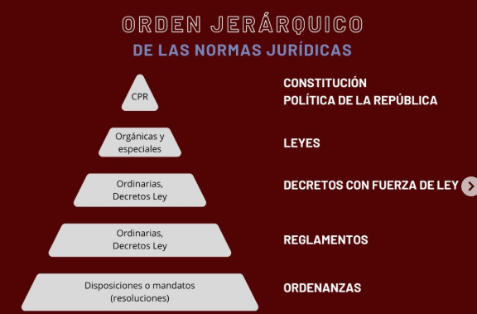
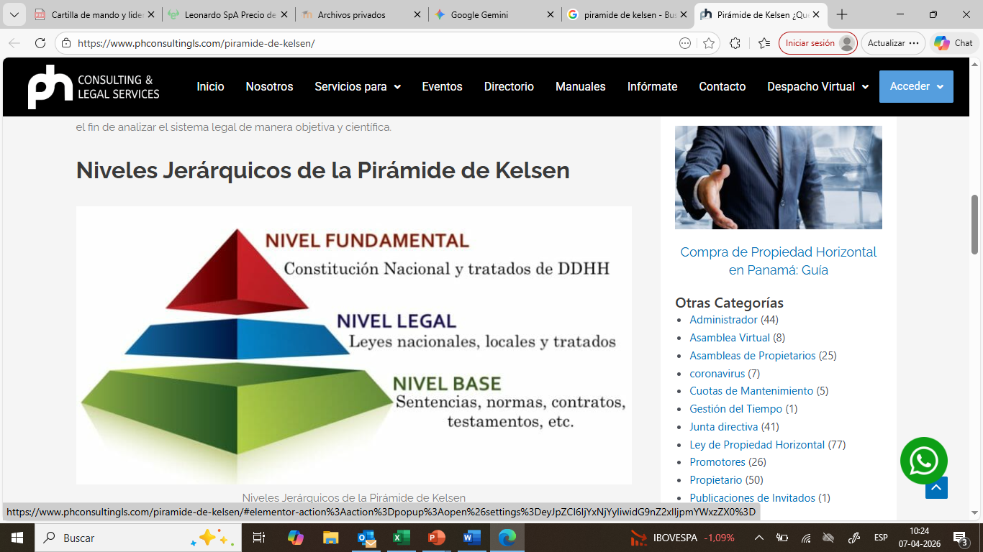
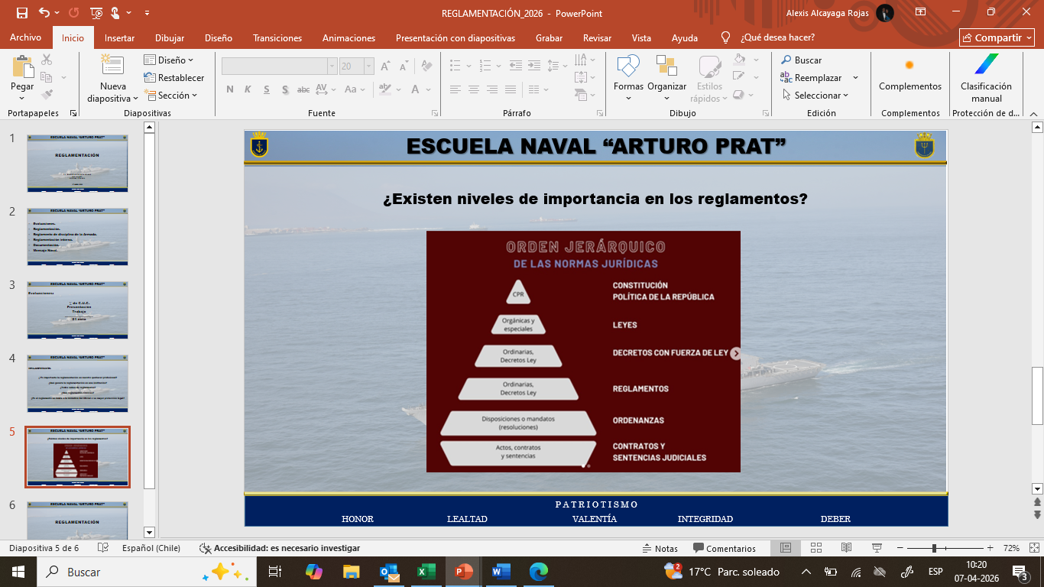
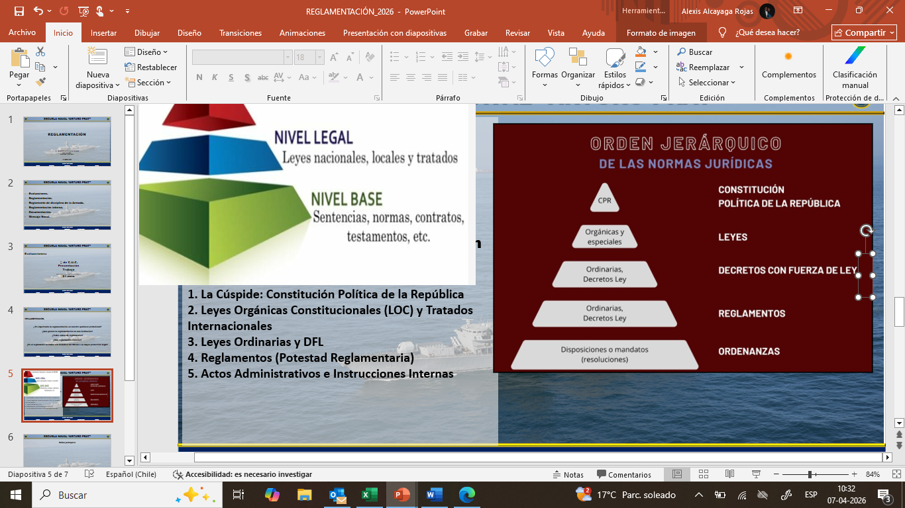
ESCUELA NAVAL “ARTURO PRAT”
¿Existen niveles de importancia en los Reglamentos?
1. Constitución Política de la República
2. Leyes Orgánicas Constitucionales (LOC) y Tratados Internacionales
3. Leyes Ordinarias y DFL.
4. Ordenanza de la Armada.
5. Reglamentos (Potestad Reglamentaria)
6. Actos Administrativos e Instrucciones Internas
7. Manuales.
P A T R I O T I S M O
HONOR LEALTAD VALENTÍA INTEGRIDAD DEBER

Slide 8
ESCUELA NAVAL “ARTURO PRAT”
REGLAMENTACIÓN
T1° ALEXIS ALCAYAGA ROJAS
ING.NV.MC.
OFICIAL 5TA DIV.
P A T R I O T I S M O
HONOR LEALTAD VALENTÍA INTEGRIDAD DEBER

